Slide 1
МДК 03.01 СЛЕСАРНОЕ ДЕЛО И ТЕХНИЧЕСКИЕ ИЗМЕРЕНИЯ РАЗДЕЛ 1 СЛЕСАРНОЕ ДЕЛО
Размерная слесарная обработка:
ТЕМА: Нарезание резьбы

Slide 2
Тема 1.3
Размерная слесарная обработка:
Тема 1.3.1 Опиливание металла
Тема 1.3.2 Слесарная обработка отверстий
Тема 1.3.3 Нарезание резьбы

Slide 3
Тема 1.3
Размерная слесарная обработка:
Тема 1.3.3
Нарезание резьбы

Slide 4
ИЗУЧАЕМЫЕ ВОПРОСЫ:
Сущность и назначение резьбовых соединений.
Резьба и её элементы.
Нарезание внутренней резьбы вручную.
Нарезание наружной резьбы вручную.
Контроль размеров резьбы.
Правила техники безопасности при нарезании резьбы.
Проверка знаний.
ТЕМА 1.3.3 НАРЕЗАНИЕ РЕЗЬБЫ

Slide 5
Тема: НАРЕЗАНИЕ РЕЗЬБЫ
Учебные вопросы:
Сущность и назначение резьбовых соединений.
Резьба и её элементы.
Нарезание внутренней резьбы вручную.
Нарезание наружной резьбы вручную.
Контроль размеров резьбы.
Правила техники безопасности при нарезании резьбы.
Проверка знаний

Slide 6
1. Сущность и назначение резьбовых соединений

Slide 7
Новые термины
Резьбовое соединение
Болт
Гайка
Шпилька
Винт
Резьба – наружная и внутренняя
Плашка
Плашкодержатель
Метчик
Вороток

Slide 8
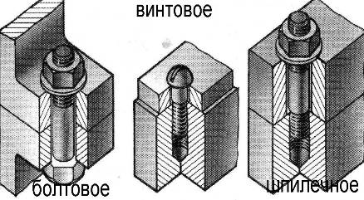
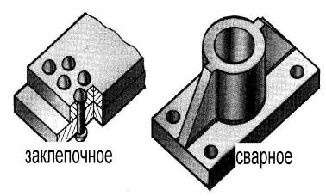
ВИДЫ СОЕДИНЕНИЙ ДЕТАЛЕЙ
Разъёмные
Неразъёмные

Slide 9
Разъёмные соединения
Соединения, которые можно неоднократно
разбирать и вновь собирать
клиновые
шпоночные
резьбовые
штифтовые
шлицевые
фрикционные
бесшпоночные
Наиболее распространёнными соединениями деталей машин являются резьбовые.
Резьбовое соединение – разъёмное соединение деталей машин при помощи винтовой или спиральной поверхности (резьбы).

Slide 10
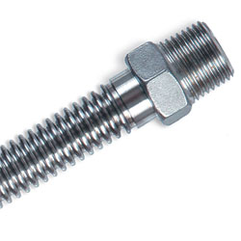
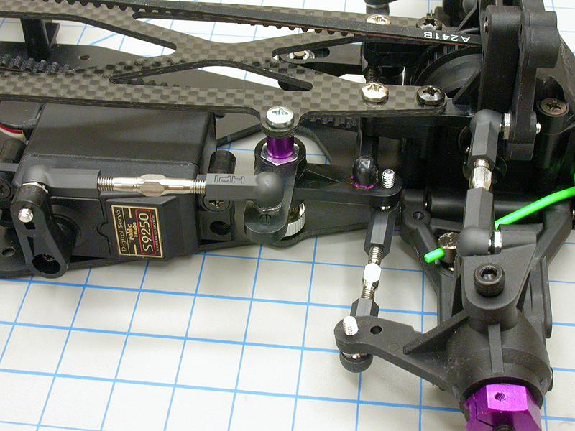
Резьбовые соединения
Резьбовое соединение — разъёмное соединение деталей машин при помощи винтовой или спиральной поверхности.

Slide 11
ДОСТОИНСТВА РЕЗЬБОВЫХ СОЕДИНЕНИЙ
сравнительная простота конструкции;
высокая надёжность и долговечность (продолжительный срок службы);
создание разъёмных соединений, простота монтажа и демонтажа при помощи общедоступных инструментов;
контроль силы затягивания при сборке;
фиксация в заданном положении, благодаря эффекту самоторможения;
возможность создания больших осевых сил, благодаря клиновому действию резьбы;
малый вес и размеры крепежа, по сравнению с соединяемыми конструктивными элементами;
широкая доступность, большой выбор типоразмеров крепежа, их низкая стоимость.

Slide 12
НЕДОСТАТКИ РЕЗЬБОВЫХ СОЕДИНЕНИЙ
концентрация напряжений во впадинах резьбы, понижающие её прочность;
неравномерное распределение нагрузки по винтовой линии резьбы (около 50% давления приходиться на первый виток);
ускоренный износ и ослабление стыка при частой разборке крепежа;
низкая вибрационная стойкость (самоотвинчивание при вибрации).

Slide 13
НАЗНАЧЕНИЕ РЕЗЬБОВЫХ СОЕДИНЕНИЙ
Обеспечение:
плотного соединения стыкуемых деталей с достижением необходимого значения;
фиксации деталей в заданном положении, предотвращение возможности их смещения при эксплуатации конструкции или механизма;
заданного расстояния между деталями.

Slide 14
Многие детали машин, строительных конструкций и бытовых приборов соединяют между собой при помощи
резьбовых соединений.
В резьбовых соединениях применяют резьбовые изделия:
болты, шпильки и винты.
Сегодня существует множество разновидностей болтов, гаек, винтов и т.п., но иногда бывают ситуации, при которых требуется самостоятельно нарезать резьбу, например, при ремонте автомобилей.
Для этого существует несколько инструментов и способов нарезки резьбы, рассмотрим их ниже.

Slide 15
РЕЗЬБОВЫЕ СОЕДИНЕНИЯ
Соединения деталей с помощью резьбы являются одним из старейших и самым распространённым видом разъёмных соединений – в конструкциях машин они составляют до 25 % от общего числа соединений.
К ним относятся соединения с помощью:
болтов и гаек;
шпилек и гаек;
винтов;
стяжек.
Основной критерий работоспособности –
прочность нарезанной части стержня на растяжение.

Slide 16
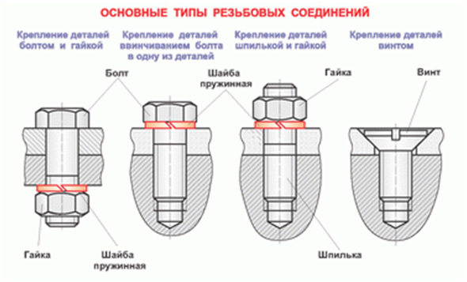
Резьбовые соединения

Slide 17
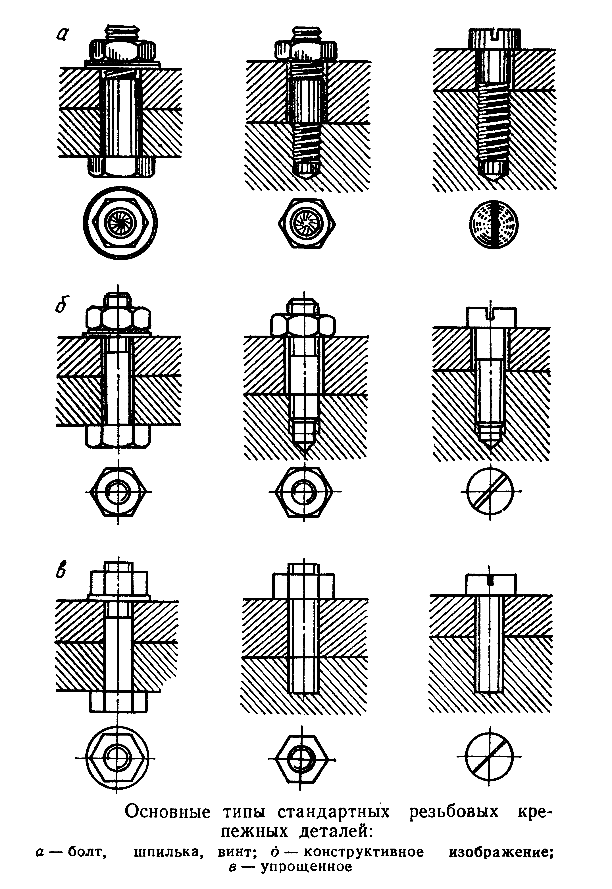
Резьбовые соединения
ОБЩИЕ СВЕДЕНИЯ
Резьбовые соединения относятся к разъёмным и выполняются посредством сверления отверстий в соединяемых деталях, в которые вставляются резьбовые крепежные детали: болты, винты или шпильки.
На выступающие концы болтов и шпилек навинчиваются гайки, затяжка которых обеспечивает соединение. При использовании винтов или шпилек в отверстиях одной из соединяемых деталей нарезается резьба.
Крепёжные резьбовые детали стандартизованы.
Вид крепёжных изделий зависит от толщины, формы и материала соединяемых деталей.
Болты применяют, когда в соединяемых деталях можно сделать сквозные отверстия; винты или шпильки – в случае невозможности сделать сквозные отверстия в одной из деталей.
Основным элементом резьбового соединения является резьба, которая получается путём прорезания канавок на поверхности деталей по винтовой линии.

Slide 18
Виды резьбовых соединений
Соединение болтом
Соединение винтом
Соединение шпилькой

Slide 19
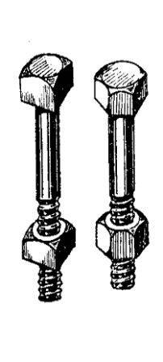
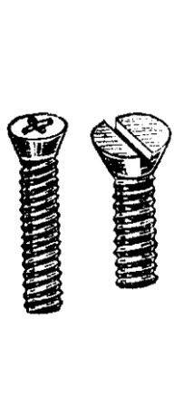
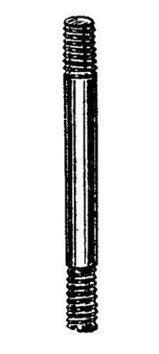
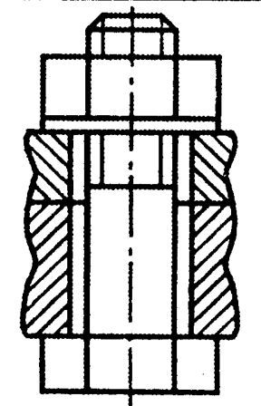
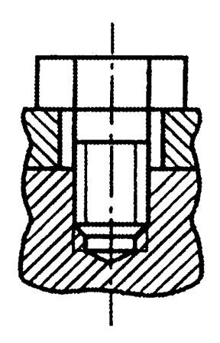
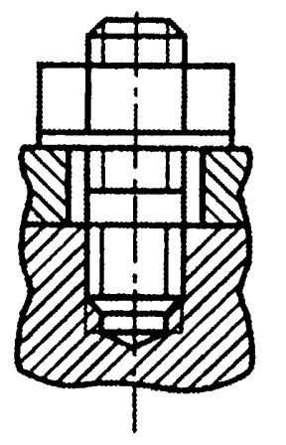
Болт – цилиндрический стержень с головкой на одном конце и с резьбой на другом для навинчивания гайки.
Винт – цилиндрический стержень с резьбой для ввинчивания в одну из соединяемых деталей и головкой различных форм.
Шпилька – цилиндрический стержень с резьбой на обоих концах.
Гайка – многогранная металлическая пластинка с отверстием, имеющим винтовую нарезку внутри.

Slide 20
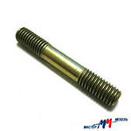
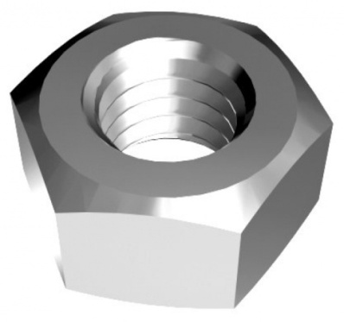
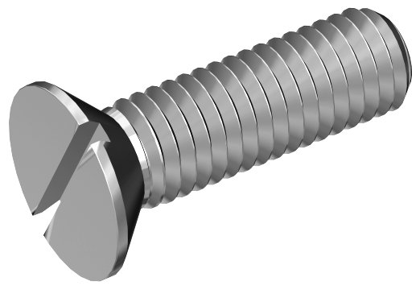
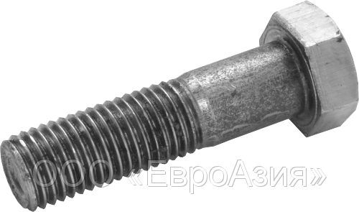
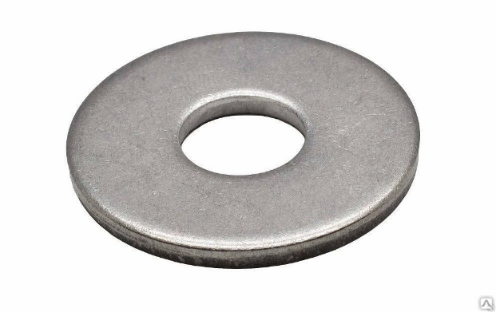
Детали резьбовых соединений
гайка
винт
шпилька
болт
шайба

Slide 21
Крепёжные детали

Slide 22
СТАНДАРТНЫЕ РЕЗЬБОВЫЕ ДЕТАЛИ
Болт М12×60
Гайка М12
Шайба М12
Винты М12×50
Шпилька М16×120

Slide 23
Болтовое соединение

Slide 24
БОЛТОВОЕ СОЕДИНЕНИЕ
Болтовое соединение – это соединение деталей, осуществляемое с помощью болта, гайки и шайбы.
Чертёж болтового соединения
1 – Основание
2 – Крышка
3 – Болт
4 – Гайка
5 – Шайба

Slide 25
БОЛТОВОЕ СОЕДИНЕНИЕ

Slide 26
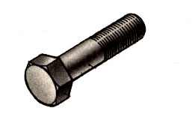
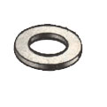
Детали болтового соединения
Болт
Болтовое соединение
Гайка
Шайба

Slide 27
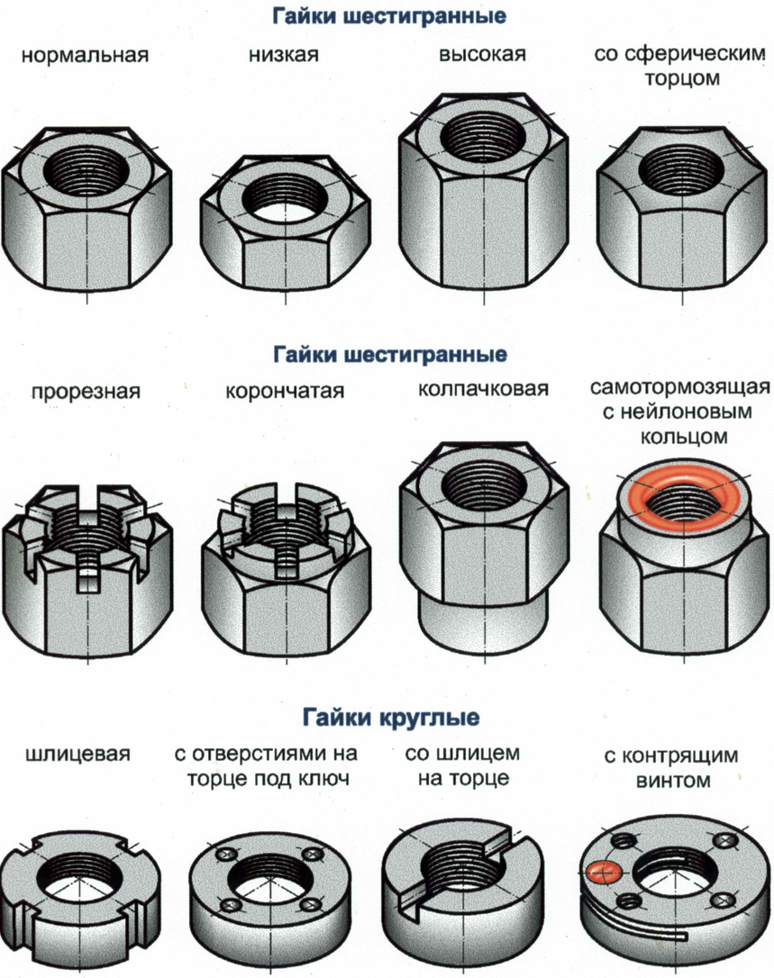
КОНСТРУКЦИЯ ГАЕК

Slide 28
КОНСТРУКЦИЯ БОЛТОВ

Slide 29
Шпилечное соединение

Slide 30
ШПИЛЕЧНОЕ СОЕДИНЕНИЕ
1 – Основание
2 – Крышка
3 – Шайба
4 – Гайка
5 – Шпилька

Slide 31
Чертёж шпилечного соединения
1 – Основание
2 – Крышка
3 – Шайба
4 – Гайка
5 – Шпилька

Slide 32
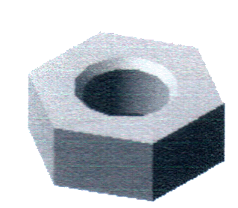
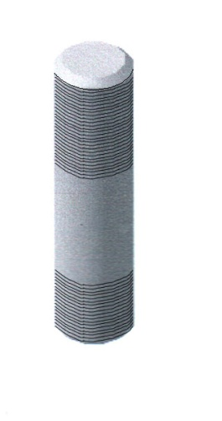
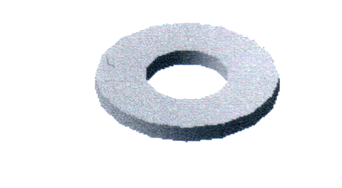
Детали шпилечного соединения
Шпилечное соединение
Гайка
Шайба
Шпилька

Slide 33
Винтовое соединение

Slide 34
ВИНТОВОЕ СОЕДИНЕНИЕ
Винтовое соединение – это соединение деталей, осуществляемое с помощью винта, ввинчиваемого в одну из соединяемых деталей, либо винта, шайбы и гайки.
1 – Основание
2 – Крышка
3 – Винт

Slide 35
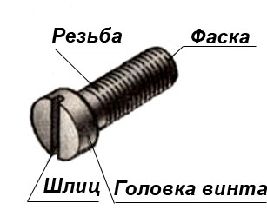
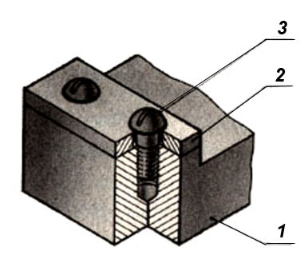
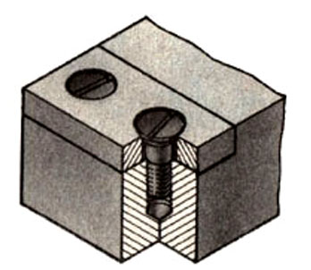
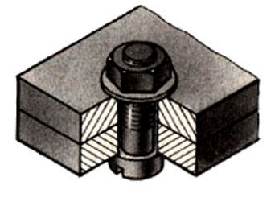
Детали винтового соединения
1 – Основание
2 – Крышка
3 – Винт

Slide 36
ИЗОБРАЖЕНИЕ РЕЗЬБЫ НА ЧЕРТЕЖАХ

Slide 37
ИЗОБРАЖЕНИЕ РЕЗЬБЫ НА ЧЕРТЕЖАХ
Независимо от профиля и размеров все резьбы изображаются одинаково:
На стержне:
по наружному диаметру – сплошными основными линиями;
по внутреннему диаметру – сплошными тонкими;
на видах, перпендикулярных оси стержня, по внутреннему диаметру резьбы проводят дугу на три четверти окружности сплошной тонкой линией.
В отверстии:
по внутреннему диаметру основной линией;
по наружному диаметру тонкой линией.
Границу резьбы на видах и разрезах изображают сплошной основной линией.
В обозначение резьбы включают условный знак профиля резьбы, наружный диаметр и шаг резьбы (М20х1, G ½ ).
На разрезах резьбового соединения в отверстии показывают только ту часть резьбы, которая не закрыта резьбой стержня.

Slide 38
Изображение наружной резьбы
Цилиндрический стержень (без резьбы)
ЭТО РЕЗЬБА НА ПОВЕРХНОСТИ.
На стержне изображают:
сплошными основными линиями по наружному диаметру;
сплошными тонкими по внутреннему диаметру.
Цилиндрический стержень с резьбой при длине нарезанной части l
На видах, перпендикулярных оси стержня:
по внутреннему диаметру резьбы проводят дугу на три четверти окружности сплошной тонкой линией.

Slide 39
Изображение внутренней резьбы
Отверстие без резьбы
ЭТО РЕЗЬБА В ОТВЕРСТИИ.
Изображают:
сплошными основными линиями по внутреннему диаметру;
сплошными тонкими по наружному диаметру.
Отверстие с резьбой при длине нарезанной части l
Фаска на виде слева не изображается (проводят дугу на три четверти окружности сплошной тонкой линией)

Slide 40
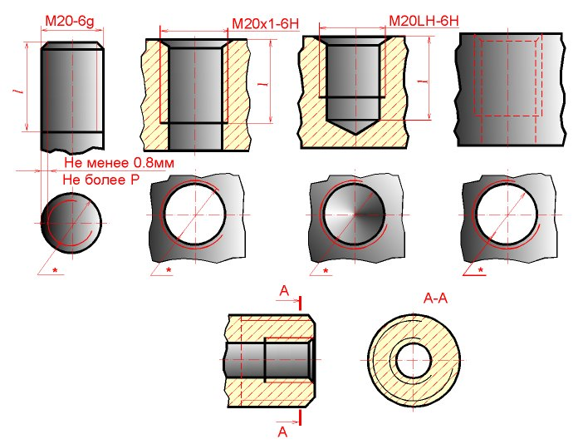
Изображение резьбы
на цилиндрической поверхности

Slide 41
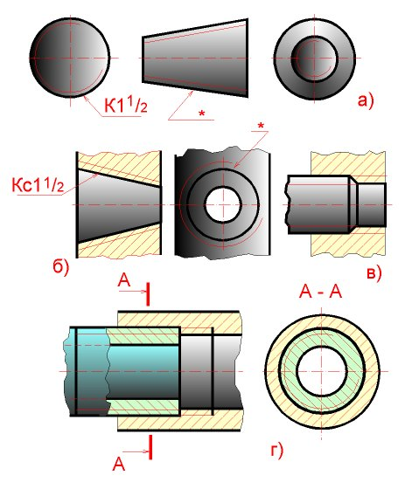
Изображение резьбы
на конической поверхности

Slide 42
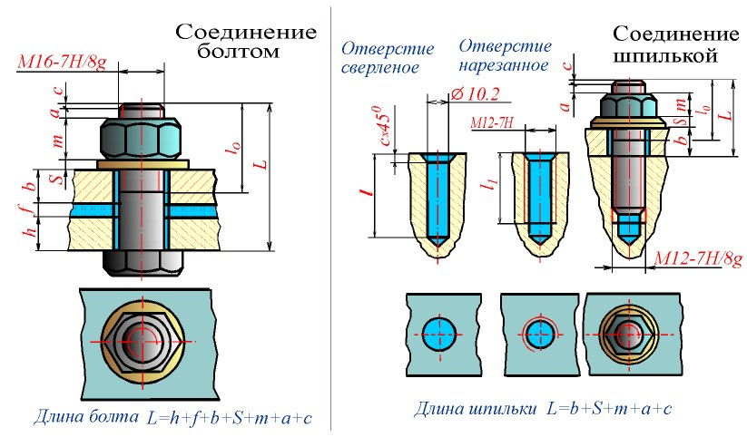
Виды резьбового соединения
Болтовое и шпилечное соединения

Slide 43
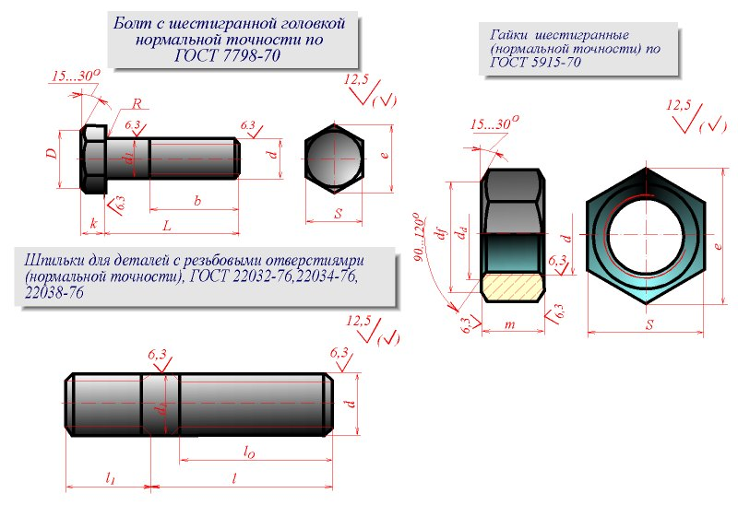
Болт, гайка, шпилька

Slide 44
ИЗОБРАЖЕНИЯ БОЛТОВОГО СОЕДИНЕНИЯ
состоит из болта, гайки, шайбы и предназначается для неподвижного разъёмного соединения деталей. При корончатых и прорезных гайках используется еще шплинт.
можно вычерчивать:
а) по действительным размерам болта, гайки, шайбы, взятым из стандартов,
б) по условным соотношениям в зависимости от номинального размера диаметра резьбы d;
в) упрощенно и условно, когда толщина стержня на чертеже меньше 2 мм.

Slide 45
Упрощенное изображение болтового соединения
d – диаметр резьбы
dотв = 1,1d
D = 2d
Dш = 2,2d
tш = 0,15d
H = 0,8d
h = 0,7d
K = 0,25 ÷0,5d
S = 0,9 ÷ 0,95D
Длина болта:
l = A + Б + tш + H + K

Slide 46
ИЗОБРАЖЕНИЯ СОЕДИНЕНИЯ ШПИЛЬКОЙ
состоит из шпильки, гайки и шайбы; при корончатых гайках – ещё и шплинт.
глубина сверления гнезда принимается равной l₁+6Р, а длина нарезной части гнезда – l₁+2Р; где Р – шаг резьбы; l₁ – длина ввинчиваемого конца шпильки, зависит от материала детали:
для стали и бронзы – d,
для чугуна – (1,25; 1,6)d,
для алюминия – (2-2,5)d.

Slide 47
Упрощенное изображение шпилечного соединения
Длиной шпильки считается её длина без ввинчиваемого конца

Slide 48
СОЕДИНЕНИЕ ВИНТОМ
В соединении деталь с гладким отверстием притягивается путём ввертывания винта в отверстие с резьбой другой детали.
Нарезанное отверстие выполняется так же, как гнездо для шпильки.

Slide 49
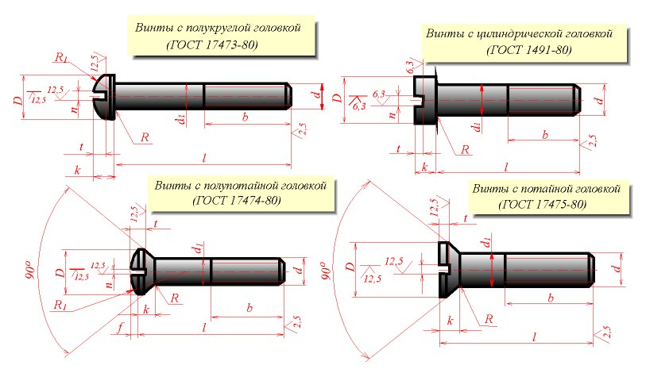
Винты
Notes:
На слайде приведены различные винты, выполненные по ГОСТам. Значения всех параметров приведенных стандартных винтов сведены в таблицы и представлены в справочниках по машиностроительному черчению .

Slide 50
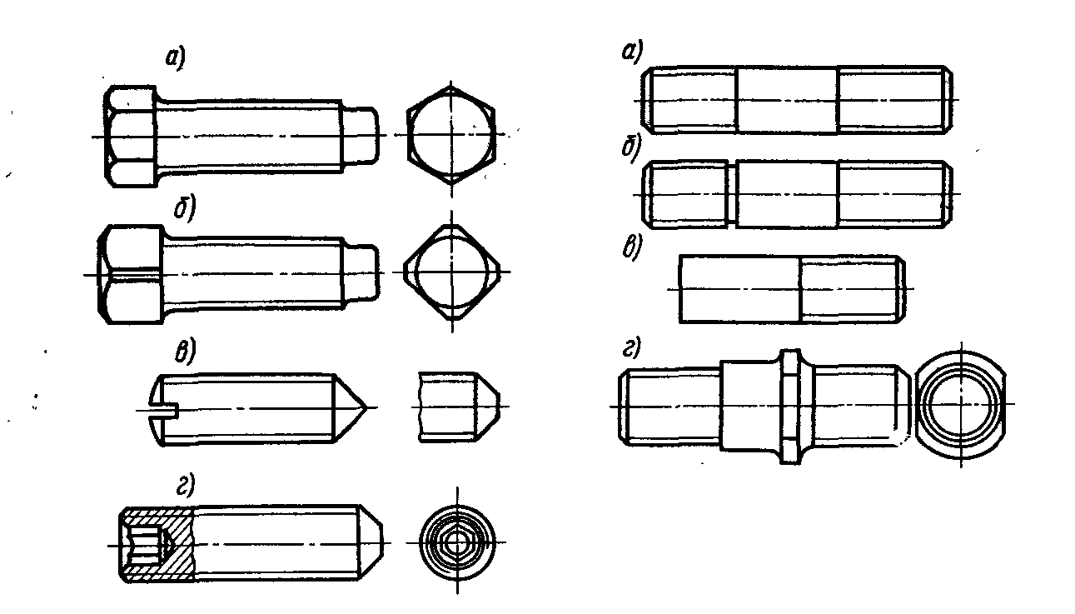
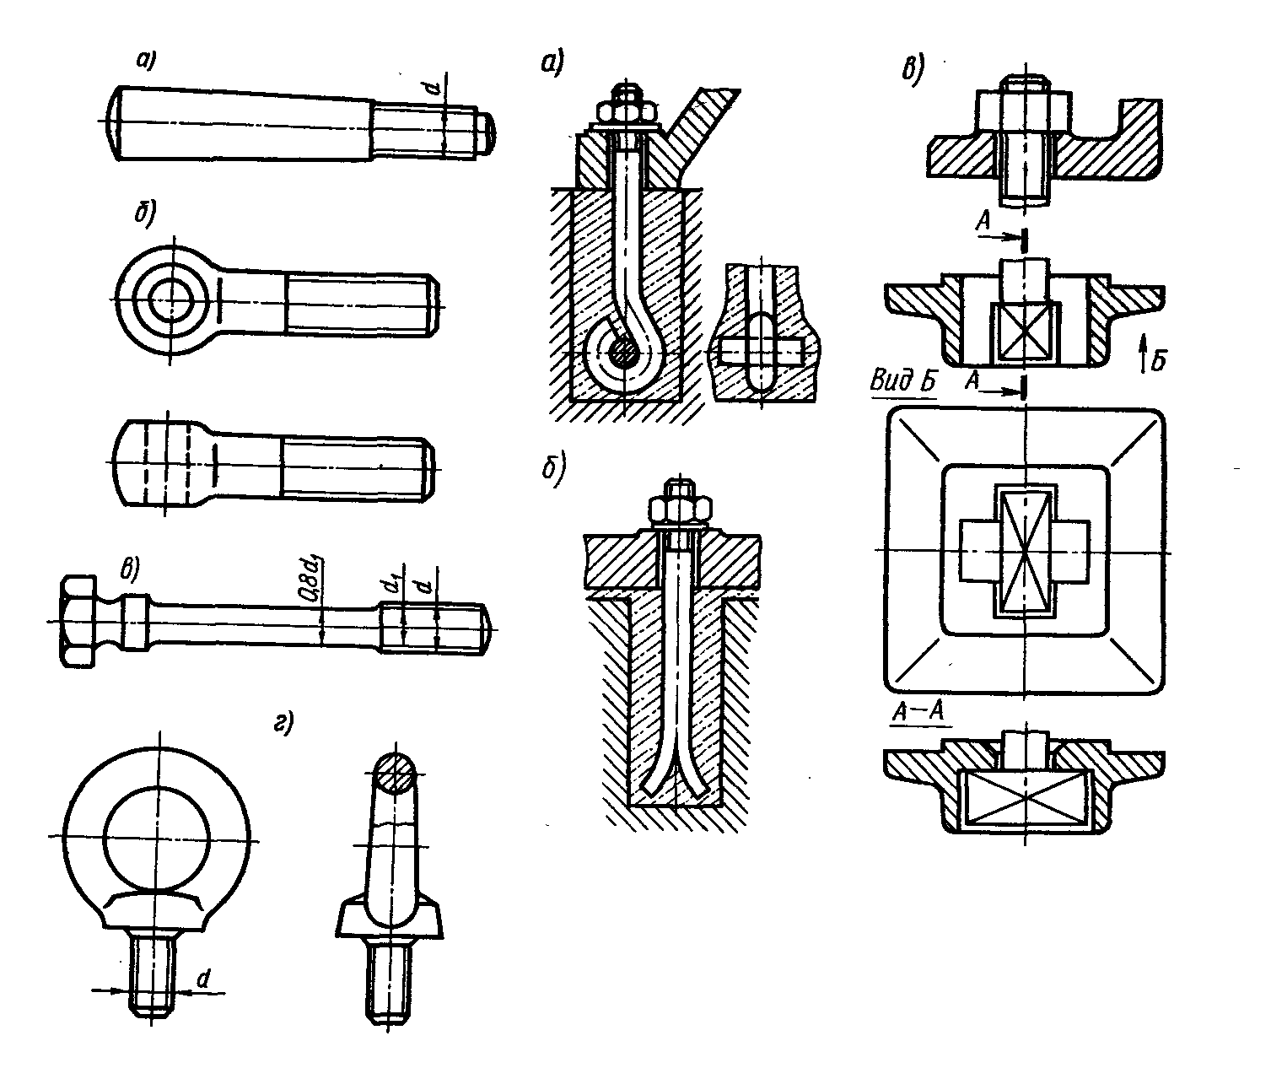
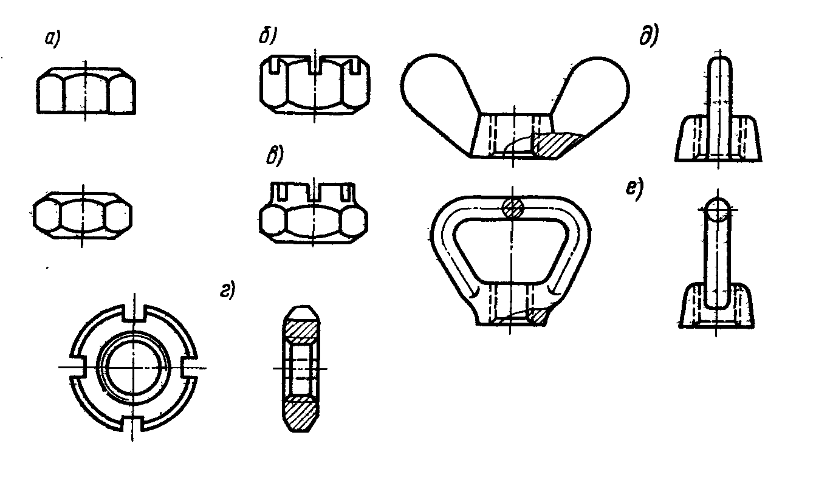
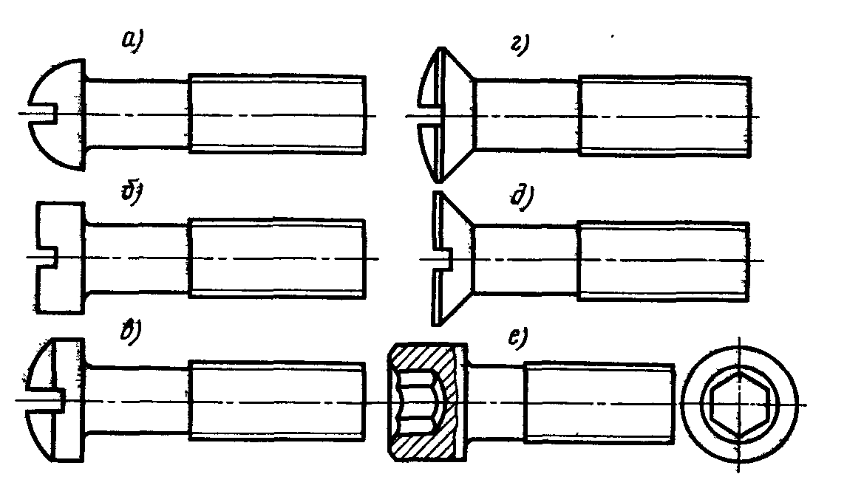
Конструктивные формы резьбовых соединений

Slide 51
ПРИМЕНЕНИЕ РЕЗЬБОВЫХ СОЕДИНЕНИЙ

Slide 53
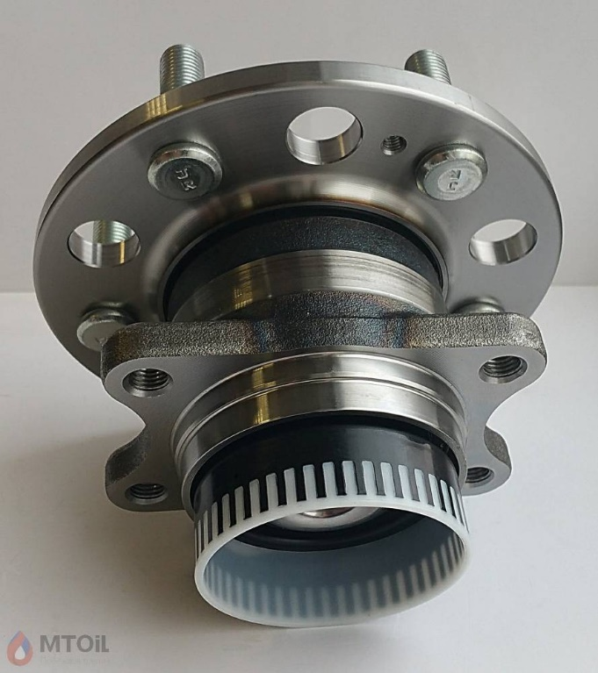
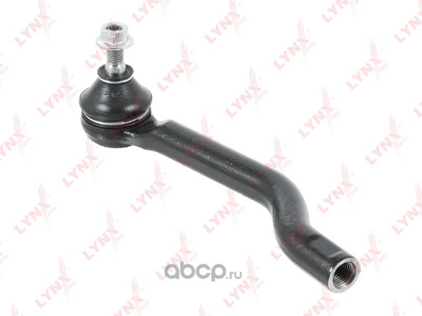
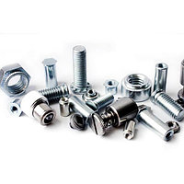
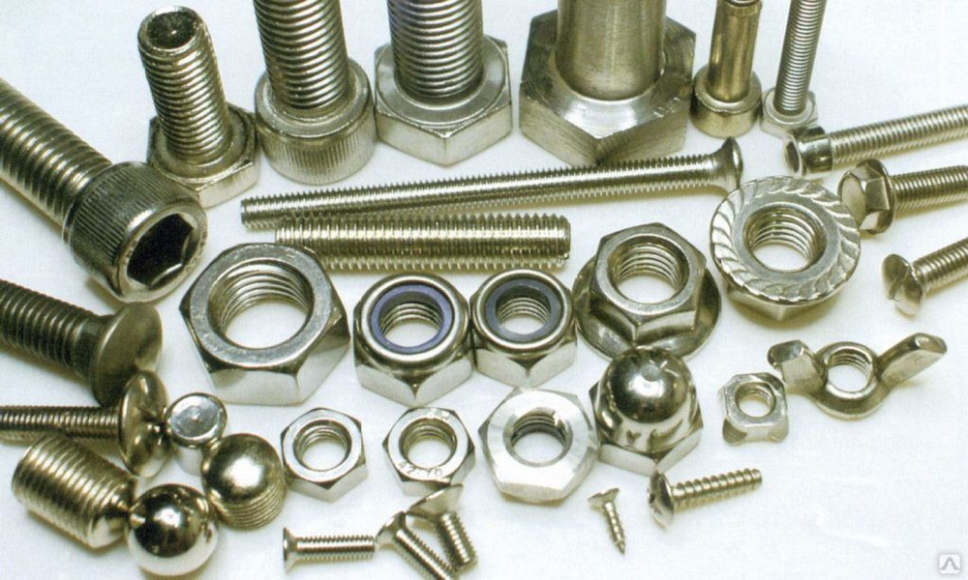
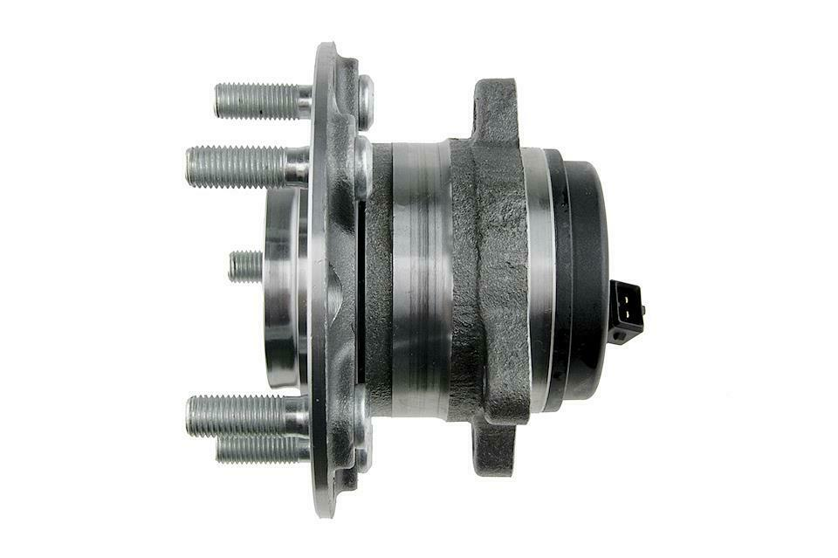
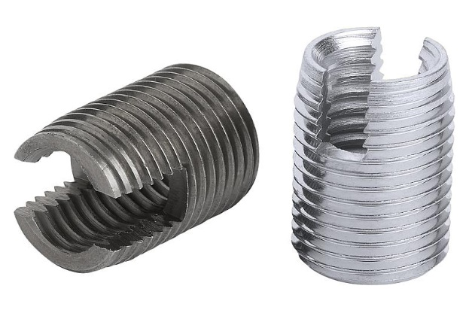

Slide 54
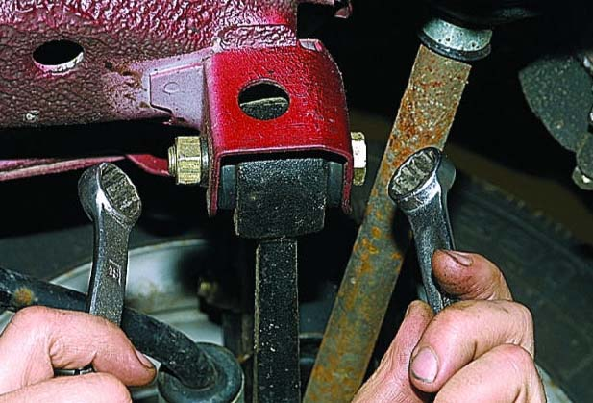

Slide 55
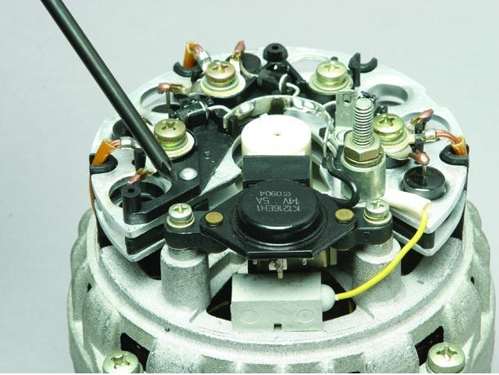
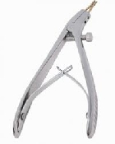
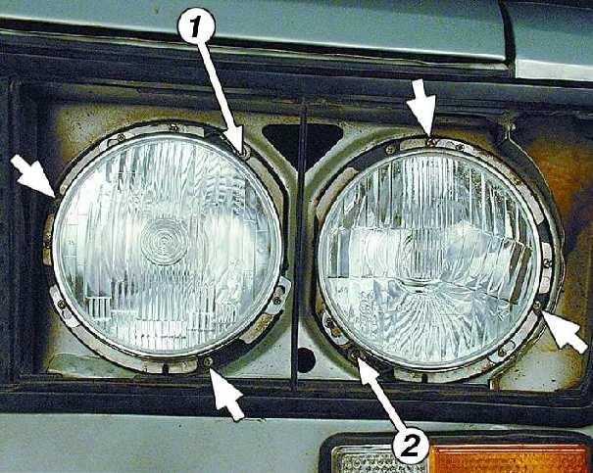
Применение винтовых соединений

Slide 56
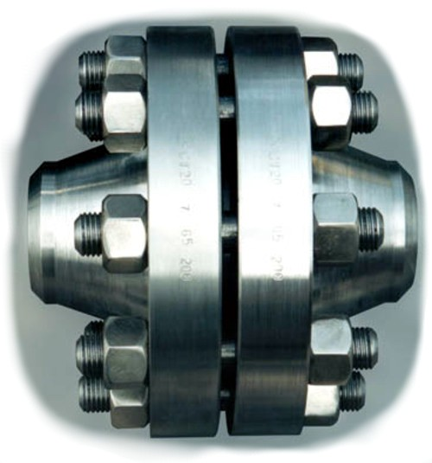
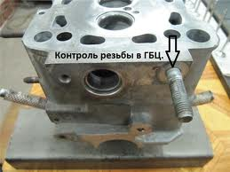
Применение шпилечных соединений

Slide 57
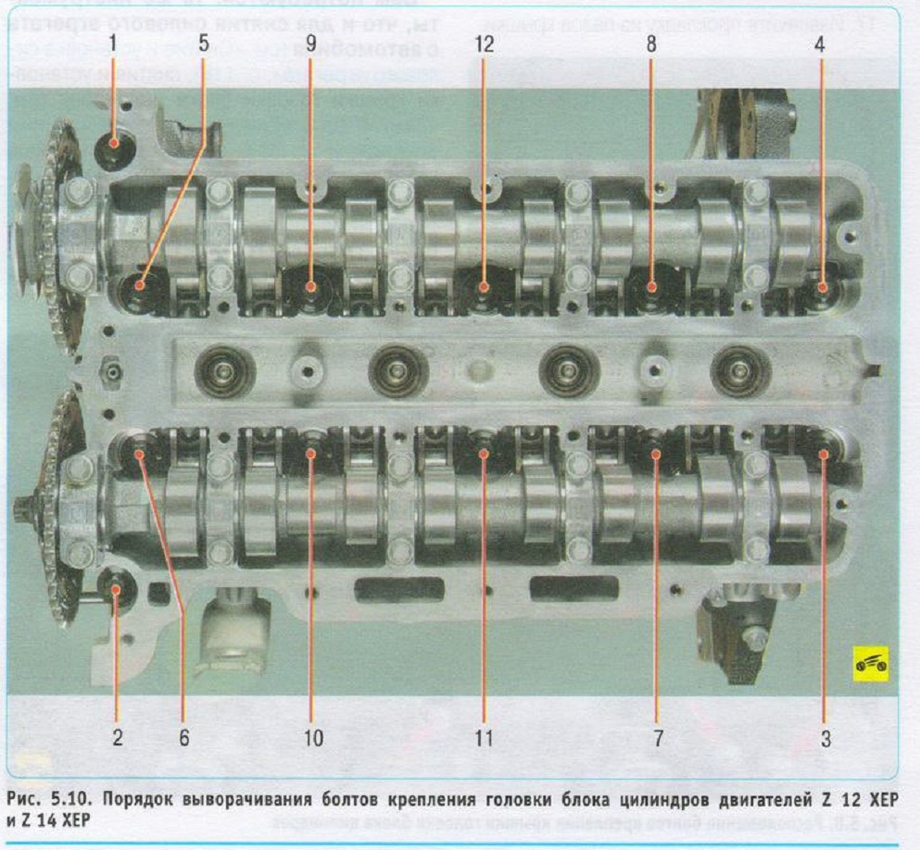

Slide 58
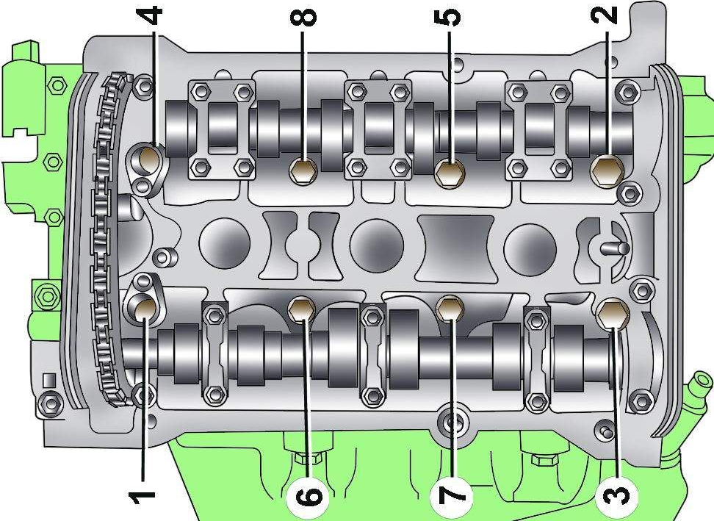
Ауди А6. Головка блока цилиндров. Audi A6

Slide 62
2. Резьба и её элементы

Slide 63
Что такое резьба и где она применяется?

Slide 64
Что такое резьба?
Резьба – винтовые канавки и гребешки (витки), образованные на стержне или в отверстии.
Резьба – это выступы на поверхности винтов и гаек, расположенные по винтовой линии.
Резьбовые соединения имеют ряд существенных достоинств:
высокая надёжность;
удобство сборки-разборки;
простота конструкции;
дешевизна (вследствие стандартизации);
технологичность;
возможность регулировки силы сжатия.
Недостатки резьбовых соединений:
концентрация напряжений во впадинах резьбы;
низкая вибрационная стойкость (самоотвинчивание при вибрации).

Slide 65
КЛАССИФИКАЦИЯ РЕЗЬБ
1) В зависимости от формы резьбовой поверхности:
цилиндрические;
конические.
2) В зависимости от формы профиля резьбы:
треугольные (метрическая, трубная, дюймовая);
трапецеидальные;
упорная;
прямоугольные (квадратные);
круглые.
3) В зависимости от направления винтовой линии резьбы:
правые;
левые.
4) По расположению резьбы на поверхности деталей:
наружные;
внутренние.
5) В зависимости от числа заходов резьбы:
однозаходные;
многозаходные.
6) В зависимости от назначения резьбы:
крепёжные (для соединения деталей);
крепёжно-уплотнительные (для соединений труб с помощью специальных деталей – муфт);
ходовые (кинематические) (для передачи движения: преобразования вращательного движения в поступательное и наоборот);
специальные (для специального назначения).
7) В степени стандартизации резьб:
стандартные (все параметры резьб определяются ГОСТами);
нестандартные (квадратная и прямоугольная – изготовляются по индивидуальным чертежам, на которых заданы все параметры резьбы).
8) По величине шага:
крупная;
мелкая.

Slide 66
КЛАССИФИКАЦИЯ РЕЗЬБ

Slide 67
ФОРМА ПОВЕРХНОСТИ ОБРАЗОВАНИЯ РЕЗЬБЫ

Slide 68
Классификация резьбы
1) В зависи­мости от формы поверхности, на которой образуется резьба, различают:
цилиндрические и
конические

Slide 69
ПРОФИЛИ И ПАРАМЕТРЫ РЕЗЬБЫ

Slide 70
Классификация резьбы (продолжение)
2) В зависимости от формы профиля резьбы:
треугольные (а):
метрическая;
дюймовая;
трубная;
трапецеидальные (б);
прямоугольные (в);
упорная (г);
круглые (д).
а
б
в
г
Наибольшее распространение имеет треугольная резьба.
д

Slide 71
КРЕПЁЖНЫЕ (ТРЕУГОЛЬНЫЕ) РЕЗЬБЫ
МЕТРИЧЕСКАЯ РЕЗЬБА имеет профиль в виде равностороннего треугольника с углом при вершине 60°. Выступы и впадины резьбы притуплены (ГОСТ 9150-2002).
Метрическая резьба бывает цилиндрической и конической.
Радиальный зазор делает её негерметичной.
Метрические резьбы делятся на резьбы с крупным и мелким шагом.
Резьбу с крупным шагом применяют в качестве крепёжной, так как она менее чувствительна к износу и неточностям изготовления.
Резьбы с мелким шагом меньше ослабляют деталь.
Резьба метрическая цилиндрическая

Slide 72
Метрическая резьба

Slide 73
Параметры метрической резьбы

Slide 74
КРЕПЁЖНЫЕ (ТРЕУГОЛЬНЫЕ) РЕЗЬБЫ
ДЮЙМОВАЯ РЕЗЬБА имеет профиль в виде равностороннего треугольника с углом при вершине 55° или 60°.
Дюймовая резьба бывает цилиндрической (55°) и конической (60°).
Резьба дюймовая коническая
Дюймовая резьба применяется при ремонте деталей импортных автомобилей.

Slide 75
Параметры дюймовой резьбы
Резьба дюймовая цилиндрическая

Slide 76
КРЕПЁЖНЫЕ (ТРЕУГОЛЬНЫЕ) РЕЗЬБЫ
ТРУБНАЯ РЕЗЬБА имеет профиль в виде равнобедренного треугольника с углом при вершине 55°.
Трубная резьба может быть цилиндрической и конической.
Резьба трубная цилиндрическая
Резьба трубная коническая
Трубная цилиндрическая резьба схожа с дюймовой резьбой, но с закруглёнными выступами и впадинами. Отсутствие радиальных зазоров делает резьбовое соединение герметичным.
Применяется для соединения труб.
Высокую прочность соединения даёт трубная коническая резьба.

Slide 77
Параметры трубной резьбы

Slide 78
ХОДОВЫЕ РЕЗЬБЫ
ТРАПЕЦЕИДАЛЬНАЯ РЕЗЬБА имеет профиль в виде равнобочной (равнобедренной) трапеции с углом 30° между боковыми сторонами.
Резьба трапецеидальная ходовая
Это основная резьба в передаче винт – гайка.
Характеризуется небольшими потерями на трение с треугольным профилем.

Slide 79
Трапецеидальная резьба

Slide 80
Параметры трапецеидальной резьбы

Slide 81
ХОДОВЫЕ РЕЗЬБЫ
ПРЯМОУГОЛЬНАЯ (КВАДРАТНАЯ) РЕЗЬБА имеет профиль в виде прямоугольника (квадрата). Резьба не стандартизована.
Резьба прямоугольная нестандартная (ходовая)
У прямоугольной резьбы самый высокий КПД из всех резьб.
Обладает пониженной прочностью.
Применяется в малонагруженных передачах винт – гайка.

Slide 82
Прямоугольная резьба

Slide 83
Параметры прямоугольной резьбы

Slide 84
ХОДОВЫЕ РЕЗЬБЫ
УПОРНАЯ РЕЗЬБА имеет профиль не равнобочной трапеции с углом 27° (угол наклона рабочей стороны 3° и нерабочей – 30°).
Резьба упорная ходовая
Для упорной резьбы КПД выше, чем у трапецеидальной. Применяется в передаче винт – гайка при больших односторонних осевых нагрузках.

Slide 85
Упорная резьба

Slide 86
Параметры упорной резьбы

Slide 87
КРУГЛАЯ РЕЗЬБА имеет профиль в виде полуокружности с углом α = 30°.
Резьба круглая
Круглая резьба характеризуется высокой динамической прочностью.
Применяется для сантехнической аппаратуры и цоколей ламп.

Slide 88
Профили видов резьбы
Круглая

Slide 89
Параметры круглой резьбы

Slide 90
Профиль резьбы
Упорная резьба

Slide 91
Профили резьбы
Трапецеидальная однозаходная (Tr)
Обозначение правой резьбы:
наружной Tr40х6-7е
внутренней Tr40х6-7Н
Обозначение левой резьбы: Tr40х6LH-7Н
Упорная резьба (S)
Обозначение резьбы S80 х 10 – 7h
S80 х 10LH – 7h
Резьба круглая цоколей и патрона электрических ламп (Е)
Номинальный диаметр резьбы
( 5, 10, 14, 27, 40)
Обозначение резьбы Е 14

Slide 92
Профили резьбы

Slide 93
Профили резьбы

Slide 94
Тип резьбы

Slide 95
Классификация резьбы (продолжение)
3) В зависимости от направления винтовой линии резьбы:
правые (А), завинчивают по ходу часовой стрелки (винтовая линия поднимается слева направо);
левые (Б), завинчивают против хода часовой стрелки (винтовая линия поднимается справа налево).
Ле­вая резьба имеет ограниченное применение.
4) В зависимости от числа заходов резьбы:
одноза­ходные;
многозаходные.
Многозаходные резьбы получа­ют при перемещении профилей по нескольким винтовым линиям.
Заходность резьбы можно определить с торца вин­та по числу сбегающих витков.

Slide 96
5) В зависимости от назначения резьбы делят на крепежные, крепежно-уплотняющие и для преобразования движения.
Крепежные резьбы применяют в соединениях для скрепления деталей. Они имеют треугольный профиль, отличающийся повышенным моментом сопротивления отвинчиванию и высокой прочностью.
Крепежно-уплотняющие резьбы применяют для скрепления деталей в соединениях, требующих герметичности. Их также выполняют треугольного профиля, но без зазоров . Крепежные резьбовые детали имеют однозаходную резьбу.
Резьбы для преобразования движения (вращательного в поступательное или наоборот) (ходовые – кинематические) применяют в винтовых механизмах. Они имеют трапецеидальный (реже прямоугольный) профиль, который характеризуется малым моментом сопротивления вращению.
6) По расположению резьбы на поверхности деталей:
наружные (резьба на стержне);
внутренние (резьба в отверстии).
наружная резьба
внутренняя резьба

Slide 97
ГЕОМЕТРИЧЕСКИЕ ПАРАМЕТРЫ (ЭЛЕМЕНТЫ) РЕЗЬБЫ

Slide 98
Резьба имеет множество элементов.
Наиболее важные из них:
профиль резьбы,
шаг резьбы,
угол профиля,
наружный и внутренний диаметры.

Slide 99
Резьба – это винтовые канавки и гребни, образованные на стержне или в отверстии.
Шаг резьбы
Угол подъема
Угол профиля

Slide 100
Резьба – это выступы на поверхности винтов, гаек, болтов и шпилек, расположенные по винтовой линии.

Slide 101
Элементы резьбы
Р
d₁
d
l
Если элементы резьбы даются в миллиметрах, то есть единицах метрической системы, то такая резьба называется метрической.
В нашей стране метрическая резьба имеет наибольшее распространение.

Slide 102
Геометрические параметры резьбы
Основными геометрическими параметрами цилиндрической резьбы являются:
d — номинальный диаметр резьбы (наружный диаметр для винта);
d₁ — внутренний диаметр резьбы винта (по дну впадины);
d₂ — средний диаметр резьбы, т. е. диаметр воображаемого цилиндра, на котором толщина витка равна ширине впадины;
р — шаг резьбы, т. е. расстояние между одноименными сторонами соседних профилей, измеренное в направлении оси резьбы;
р_{h} — ход резьбы, т. е. расстояние между одноименными сторонами одного и того же витка в осевом направлении: для однозаходной резьбы р_{h} = р;
для многозаходной р_{h} = pz_{р},
где z — число заходов.
Ход равен пути перемещения винта вдоль своей оси при повороте на один оборот в неподвижной гайке;
α — угол профиля резьбы;
ψ — угол подъема резьбы, т. е. угол, образованный разверткой винтовой линии по среднему диаметру резьбы и плоскостью, перпендикулярной оси винта tgψ= p_{h}/ πd₂.
Из формулы следует, что угол ψ возрастает с увеличением числа заходов резьбы.
­

Slide 103
Параметры резьбы

Slide 104
Элементы резьбы
p – шаг резьбы (расстояние между двумя соответствующими точками соседних витков);
d – наружный диаметр резьбы;
d₁ – внутренний диаметр резьбы.

Slide 105
Профили резьбы

Slide 106
Измерение и вычисление шага резьбы
Схема снятия замеров
Метрический профиль имеет унифицированное обозначение типа М8х1.5, в котором:
М – метрический стандарт;
8 – номинальный диаметр;
5 – шаг профиля.
Определить шаг профиля можно тремя способами
использовать специальный инструмент (метрический резьбомер),
сравнить шаг с крепежа с профилем метчика
либо измерить его штангенциркулем.
Определение последним методом наиболее простое – необходимо лишь измерить расстояние между десятью витками профиля и разделить полученную длину на 10.
Номинальный диаметр вымеривается штангенциркулем по наружной грани профиля. Представленная ниже таблица содержит перечень соответствия наиболее распространенных диаметров и шагов профиля метрической резьбы.

Slide 107
Измерение и вычисление шага резьбы
Таблица определения типа резьбы
При работе с дюймовой резьбой определить шаг ее профиля можно приложив к крепежу дюймовую линейку и визуально подсчитав количество витков, приходящихся на 1 дюйм (25,4 мм).
Используя специальный резьбомер учитывайте, что английский и американский стандарт отличается по углу профиля (60 и 55° соответственно), так что тут потребуется внимание при выборе инструмента.
ВАЖНО: не забывайте, что шагом у метрической резьбы является расстояние между смежными витками профиля, а у дюймовой – количество витков на 1 дюйм.

Slide 108
Параметры метрической резьбы

Slide 109
Изображение резьбы на стержне и в отверстии

Slide 110
Изображение резьбы
Изображение резьбы в отверстии
d – наружный диаметр резьбы;
d₁ – внутренний диаметр резьбы
Изображение резьбы на стержне

Slide 111
Изображение резьбы

Slide 112
Обозначение резьбы
М30 – метрическая резьба с наружным диаметром 30 мм и крупным шагом резьбы.
М30x1,5 – метрическая резьба с наружным диаметром 30 мм, мелким шагом 1,5 мм.
МК30x2LH – левая метрическая коническая резьба с наружным диаметром 30 мм, шагом резьбы 2 мм.
Выносные линии при обозначении резьбы нужно проводить от наружного, т.е. большего, диаметра.

Slide 113
Образование (нарезание) резьбы
Плашка
Метчик

Slide 114
Инструменты и приспособления
для нарезания резьбы
Плашки
Плашкодержатель
Метчики
Воротки

Slide 115
3. Нарезание внутренней резьбы вручную

Slide 116
Инструмент для нарезания внутренней резьбы
вороток
метчик

Slide 117
Нарезание внутренней резьбы с помощью метчика

Slide 118
НАРЕЗАНИЕ ВНУТРЕННЕЙ РЕЗЬБЫ
Внутреннюю резьбу (резьбу в отверстии) нарезают метчиком.
Он состоит из хвостовика и рабочей части. Хвостовиком метчик крепится в воротке или патроне станка. Рабочая часть метчика представляет собой винт с продольными или винтовыми канавками для нарезания резьбы. Как и в плашках, в рабочей части метчика имеется заборная часть для облегчения входа инструмента в отверстие. Винтовые канавки, аналогично продольным отверстиям в плашке, образуют режущие кромки. По ним же сходит стружка.
Ручные метчики для нарезания метрической резьбы выпускают в комплекте, включающем два метчика для резьбы диаметром до 3 мм и три (№ 1-черновой, № 2-средний и № 3-чистовой) для резьбы диаметром больше 3 мм.
Метчики, входящие в комплект, имеют разные диаметры резьбонарезной части и различную форму профилей. На хвостовой части всех метчиков комплекта выбиты круговые риски (1,2,3) или проставлены номера метчиков, а также указаны размеры резьбы –диаметр и шаг.
Для вращения метчика при нарезании резьбы ручным способом применяют приспособление – вороток.
Прежде чем приступить к нарезанию резьбы в отверстии, выполняют разметку места отверстия с обязательным его накерниванием.
С учетом размеров будущей резьбы по таблице подбирают диаметр сверла.

Slide 119
Инструменты, применяемые для нарезания резьбы
Инструменты, для нарезания внутренней резьбы – метчики
Метчи́к – инструмент для нарезания внутренних резьб, представляет собой винт с прорезанными прямыми или винтовыми стружечными канавками, образующими режущие кромки.
Метчик хвостовой частью крепится в вороток, рабочей частью вводится в отверстие, в котором при проворачивании воротка возвратно-поступательными движениями нарезается резьба.
Рабочая часть метчика имеет режущую и калибрующую части.
Задняя поверхность рабочей части для исключения трения её об обрабатываемую деталь выполняется затылованной (некруглой).
Профиль резьбы метчика должен соответствовать профилю нарезаемой резьбы.

Slide 120
Метчик ручной
Рабочая часть метчика состоит из заборной и калибрующей частей.
Заборная (или режущая) часть обычно делается в виде конуса, она производит основную работу при нарезании резьбы

Slide 121
Комплект метчиков

Slide 122
Нарезание внутренней резьбы

Slide 123
Ручные метчики закрепляются в приспособление – вороток

Slide 124
Нарезание внутренней резьбы
Установка метчика
Процесс нарезания
В целях облегчения работы вороток с метчиком не всё время по направлению часовой стрелки, а один – два оборота вправо и пол-оборота влево и т.д.
Благодаря такому возвратно вращательному движению метчика, стружка ломается, получается мелкой дробленой, а процесс резания значительно облегчается

Slide 126
При нарезании внутренней резьбы металл как бы выдавливается, уменьшая диаметр отверстия.
Нарезание резьбы метчиком:
а – установка метчика;
б – проверка угольником установки метчика;
в – нарезание резьбы;
г – проверка качества резьбы.
Поэтому диаметр сверла должен быть несколько больше внутреннего и меньше наружного диаметра резьбы.
Если диаметр отверстия меньше требуемого, метчик сломается, а если больше – резьба будет неполной, ослабленной.

Slide 127
ПОРЯДОК НАРЕЗАНИЯ ВНУТРЕННЕЙ РЕЗЬБЫ

Slide 128
Порядок нарезания внутренней резьбы
Подобрать сверло соответствующего диаметра.
Просверленное отверстие обработать зенкером (зенкерование позволяет улучшить качество, уменьшить конусность, овальность боковой поверхности отверстия).
Для качественного нарезания резьбы важно правильно закрепить деталь в тисках и установить в отверстии первый метчик. Деталь закрепляют так, чтобы поверхность с отверстием была параллельна плоскостям губок тисков, а метчик – перпендикулярен плоскости детали и губкам. Перпендикулярность (угол 90°) проверяют угольником.
Нарезают резьбу следующим образом:
Сначала устанавливают метчик № 1. Предварительно его резьбовую часть смазывают маслом. Прижимая левой рукой вороток к метчику, правой плавно вращают его вправо до тех пор, пока метчик не врежется на 1-2 нитки. Одновременно следят за сохранением прямого угла, при необходимости направляя метчик. После того как метчик занял правильное устойчивое положение и началось нарезание резьбы, вороток берут обеими руками и вращают с легким нажимом, перехватывая через каждые пол-оборота. Для того чтобы стружка ломалась и уходила в канавки метчика, его вращают возвратно-поступательно: полтора оборота вперед и пол-оборота назад.
Закончив проход метчиком № 1, его вывертывают, вставляют метчик № 2, заправляют в резьбу, устанавливают вороток и нарезают.
Окончательно доводят резьбу метчиком № 3 и проверяют резьбу.

Slide 129
Глухие отверстия под резьбу просверливают на глубину несколько большую, чем длина резьбы.
При нарезании резьбы в вязких и мягких металлах необходимо периодически вывёртывать метчик и очищать канавки от стружки.
Резьбу следует нарезать последовательно полным набором метчиков.
Необходимо тщательно следить за тем, чтобы не было перекоса метчика.
Надо проявлять особую осторожность при нарезании резьбы в глухих отверстиях.
Обязательно надо периодически смазывать нарезаемую резьбу маслом.

Slide 130
Правила нарезания внутренней резьбы
перед работой следует убедиться, что заготовка не имеет на участке нарезки резьбы окалины и следов коррозии, а ее диаметр точно соответствует табличным (справочным) значениям;
перед тем как закрепить деталь в тисках, необходимо обязательно сделать заходную фаску на ее торце, что значительно облегчит начальную фазу нарезания резьбы;
перед работой смазать метчик для увеличения его срока службы и уменьшения вероятности его поломки;
после каждого оборота надо делать пол оборота в обратном направлении, для скалывания стружки

Slide 131
Для ремонта свечного отверстия рекомендуется метчик ступенчатый.
Он центрируется в старом отверстии своей заходной частью, и сразу нарезает новую резьбу, минуя операцию рассверливания.
Ступенчатый метчик существенно уменьшает риск порчи свечного отверстия, но он заметно дороже обычного.
Для удлинения метчика при ремонте глубоко утопленного свечного отверстия можно использовать обычную торцовую двенадцатигранную головку на 10 с соответствующим инструментом.

Slide 132
Способы удаления сломанных метчиков
При поломке метчик удаляют из отверстия несколькими способами.
Если из отверстия торчит обломок метчика, то выступающую часть захватывают плоскогубцами или ручными тисочками и вывёртывают обломок из отверстия.
Когда сломан метчик из быстрорежущей стали, деталь с обломком метчика нагревают в муфельной или нефтяной печи и дают остыть вместе с печью.
Если деталь очень большая и её нагрев связан со значительными трудностями, применяют следующие способы:
с помощью специальной оправки, имеющей на торце три выступа (рожки);
с помощью специального зенкера;
путём приварки электродом планки на обломок метчика, сломанного в детали из силумина;
с помощью ключа, надеваемого на квадратный конец специальной оправки, приваренной к поломанному метчику;
путём травления метчика, сломанного в детали из алюминиевого сплава.

Slide 133
4. Нарезание наружной резьбы вручную

Slide 134
Инструмент для нарезания наружной резьбы
плашкодержатель
плашка

Slide 135
Инструмент для нарезания наружной резьбы
Плашка – это специальный металлорежущий инструмент, предназначенный для нарезания наружных резьб различного типа или их калибровки. Плашка применяется для ручной и машинной нарезки.
Плашка для нарезания резьбы представляет собой гайку с осевыми отверстиями формирующими режущие кромки, а также стружечными отверстиями для отвода образуемой стружки в процессе работы. Рабочая часть представляет собой, как правило, внутренний конус с 8-10 витками, из которых 2-3 витка представляет собой заборная часть.
Плашки предназначены для нарезания или калибрования наружных резьб за один проход.
Наиболее распространены плашки для нарезания резьб диаметром до 52 мм.
плашка

Slide 136
ПЛАШКА – резьбонарезной инструмент
Калибрующая часть
Заборная часть
Стружечная канавка
Отверстие для закрепления

Slide 137
Нарезание наружной резьбы с помощью плашки

Slide 138
Нарезание наружной резьбы
Резьба представляет собой винтовую канавку, образованную на деталях вращения. Широко применяется для соединения деталей между собой (крепежная) и для передачи движения (как, например, в ходовом винте токарного станка).
Основные элементы резьбы: угол подъема винтовой линии а, шаг резьбы р, угол профиля у, наружный и внутренний диаметры. В зависимости от назначения резьбового соединения применяются разные типы резьбы.
По направлению витков резьба бывает правой и левой. Чаще всего нарезают правую резьбу.
Для нарезания наружной крепежной резьбы используют специальный инструмент – плашки. Они бывают круглые, резьбонакатные и раздвижные. Круглая плашка выполнена в виде гайки из закаленной стали. Резьбу плашки пересекают сквозные продольные отверстия. Образовавшиеся режущие кромки в форме клина и канавки обеспечивают резание заготовки и одновременный выход стружки. Для того чтобы торец стержня (заготовки) лучше входил в плашку с торцевых сторон, ее резьба имеет меньшую высоту профиля. Это так называемая заборная часть. Круглые плашки в соответствии со стандартом предусмотрены для нарезания метрической резьбы диаметром от 1 до 76 мм. Их закладывают в гнезда плашкодержателя и фиксируют там шпильками со шлицем для отвертки.

Slide 139
Инструменты, для нарезания наружной резьбы – плашки
Круглые цельные плашки
Круглые разрезные плашки. Прорезь (0,5…1,5 мм) позволяет регулировать диаметр резьбы в пределах (0,1…0,25 мм)

Slide 140
плашки
1 – плашка;
2 – резьба;
3 – заборная часть
Плашка цельная
Плашка разрезная

Slide 141
Раздвижные призматические плашки
Клупп
Полуплашка
Нарезание резьбы

Slide 142
Элементы резьбы.
Виды резьбы:
а – правая;
б – левая.
В корпусе резьбонакатной плашки установлены накатные регулируемые ролики с резьбой. Металл заготовки не режется, а выдавливается.
За счет этого поверхность резьбы получается более чистой, а сама резьба – более качественной и точной.
Раздвижные призматические плашки состоят из
двух раздвигающихся и отодвигающихся полуплашек.
Для того чтобы нарезать резьбу плашкой на стержне, надо
сначала узнать наружный диаметр резьбы и ее шаг Р.
Эти данные обозначены на плашке.
Затем по таблице определить диаметр стержня для этой резьбы и выбрать заготовку.

Slide 143
При этом надо обязательно учитывать, что, когда нарезают резьбу, металл, особенно медь, мягкая сталь, «тянется». В результате этого диаметр стержня немного увеличивается и усиливается давление на резьбовую поверхность плашки. Она нагревается, стружка налипает на режущие кромки, и резьба становится «рваной». Все это снижает ее качество. Поэтому диаметр стержня должен быть меньше наружного диаметра резьбы на 0,1...0,3 мм в зависимости от размера резьбы. Если диаметр
стержня будет меньше на 0,4...0,5 мм внешнего диаметра резьбы, то профиль резьбы получается неполным.
Виды плашек:
а – круглая; б – резьбонакатная; в – раздвижная.
Таблица для определения диаметра стержня для резьбы.

Slide 144
Приспособление для закрепления плашки
Круглые плашки закрепляются в приспособление – плашкодержателе

Slide 145
Нарезание резьбы плашкой
При нарезании резьбы плашкой вручную стержень закрепляют в тисках так, чтобы выступающий над уровнем губок конец его был на 20-25 мм больше длины нарезаемой части.
Для обеспечения врезания на верхнем конце стержня снимают фаску

Slide 146
Нарезание резьбы плашкой: а — снятие фаски; б — установка заготовки по угольнику; в — установка
плашки; г — нарезание резьбы; д — проверка качества резьбы.
Выбранную заготовку надо выправить, разметить, отрезать
по разметке и, закрепив ее в тисках, напильником снять фаску
для того, чтобы заборная часть плашки легче захватывала металл. Следует проверить качество плашки внешним осмотром и навинчиванием ее на болт или шпильку с неповрежденной резьбой. Необходимо также тщательно проверить качество закрепления плашки в плашкодержателя, чтобы
исключить возможный ее перекос и проскальзывание в гнезде.

Slide 147
Правила нарезания наружной резьбы
перед работой следует убедиться, что заготовка не имеет на участке нарезки резьбы окалины и следов коррозии, а ее диаметр точно соответствует табличным (справочным) значениям;
перед тем как закрепить деталь в тисках, обязательна сделайте заходную фаску на ее торце, это значительно облегчит начальную фазу нарезания резьбы;
перед работой смазать плашку для увеличения ее срока службы и уменьшения вероятности её поломки;
после каждого оборота надо делать пол оборота в обратном направлении для скалывания стружки.

Slide 148
ПЛАШКОДЕРЖАТЕЛЬ – приспособление для нарезания резьбы
Винт крепления плашки
Корпус
Ручки

Slide 149
Закрепление плашки в плашкодержателе.
Плашку располагают так:
Клеймо с верху
Отверстия для крепления напротив стопорных винтов

Slide 150
Этапы нарезания резьбы на стержне

Slide 151
Перед нарезанием резьбы размечают на стержне её длину, стержень закрепляют в тисках так, чтобы выступающий над верхней плоскостью губок конец был больше нарезаемой части на 20...25 мм.
Стержень ставят по угольнику под углом 90° к верхним плоскостям губок.
Установить заготовку в тисках под прямым углом, используя угольник.

Slide 152
3) Снять фаску напильником
фаска

Slide 153
4) Смазать заготовку (резьбовою часть стержня) машинным маслом

Slide 154
Держать правильно инструмент!
Ось плашкодержателя
Ось заготовки
Прямой угол

Slide 155
5) Нажимая ладонью правой руки на корпус плашкодержателя
Левой рукой вращаем по часовой стрелке до полного врезания плашки

Slide 156
6) Берём плашкодержатель двумя руками и, равномерно нажимая на обе его рукоятки, выполняем возвратно-поступательное вращение:
делая один – полтора оборота по часовой стрелке (режем резьбу),
и пол-оборота против часовой (ломаем стружку),
нарезаем резьбу на всем стержне
При этом стружка ломается, выходит через продольное отверстие.
Это облегчает нарезание резьбы и улучшает её качество.

Slide 157
7) Проверяем качество нарезанной резьбы гайкой соответствующего размера
Качество нарезанной резьбы в условиях производства проверяют резьбовыми микрометрами, резьбовыми калибрами-кольцами и резьбовыми пробками.
В учебных условиях допускается проверка резьбы гайками.
После окончания работы плашку вынимают из плашкодержателя, тщательно очищают щёткой от стружки, протирают ветошью и смазывают маслом.

Slide 158
8) После окончания работы плашку вынимают из плашкодержателя, тщательно очищают щёткой от стружки, протирают ветошью и смазывают маслом.

Slide 159
5. Контроль размеров резьбы

Slide 160
Контроль внутренней резьбы осуществляется – резьбовыми калибрами
Резьбовые калибры пробки
Односторонние резьбовые пробки

Slide 161
Контроль наружной резьбы
Наружная резьба проверяется калибрами:
Резьбовые кольца
Резьбовые скобы
Резьбомеры

Slide 162
Инструменты для определения параметров резьбы
кронциркуль

Slide 163
Сборка резьбовых соединений
Процесс сборки любого резьбового соединения включает в себя следующие операции:
установка деталей,
наживление,
завинчивание,
затяжка,
иногда дотяжка,
по необходимости установка стопорных деталей и приспособлений, предохраняющих от самоотвинчивания.
Notes:
На слайде приведены различные винты, выполненные по ГОСТам. Значения всех параметров приведенных стандартных винтов сведены в таблицы и представлены в справочниках по машиностроительному черчению .

Slide 164
Схема возможной последовательности затяжки (дотяжки) болтов (винтов, гаек)
Дотяжку производят в том случае, когда деталь крепится несколькими болтами (винтами). Например, при креплении головки блока цилиндров (в двигателе автомобиля), болты ввинчиваются без предварительной затяжки, а после того как они установлены все, производят дотяжку.
Это осуществляется в определенном порядке – по так называемому методу спирали.
Notes:
На слайде приведены различные винты, выполненные по ГОСТам. Значения всех параметров приведенных стандартных винтов сведены в таблицы и представлены в справочниках по машиностроительному черчению .

Slide 166
Стопорение
Известны следующие виды стопорения.
Стопорение дополнительным трением, за счёт создания дополнительных сил трения, сохраняющихся при снятии с винта внешней нагрузки.
Контргайка воспринимает основную осевую нагрузку, а сила трения и затяжки в резьбе основной гайки ослабляется. Необходима взаимная затяжка гаек.
Самоконтрящиеся гайки с радиальным натягом резьбы после нарезания резьбы и пластического обжатия специальной шейки гайки на эллипс. Иногда самоконтрящиеся гайки выполняются с несколькими радиальными прорезями.
Гайки с полиамидными кольцами без резьбы, которая нарезается винтом при завинчивании, обеспечивают большие силы трения. Применяют полиамидную пробку в винте.
Контргайка цангового типа (слева) при навинчивании обжимается на конической поверхности.
Контргайка арочного типа (справа) при навинчивании разгибается и расклинивает резьбу.
Пружинные шайбы обеспечивают трение в резьбе. Повышают сцепление врезанием своих острых срезов. Изготавливаются для правой и левой резьбы. Создают некоторое смещение нагрузки.
У пружинных шайб с несколькими отогнутыми усиками сила
упругости направлена строго по оси болта.
При спокойных нагрузках резьбы стопорят специальными винтами через медную или свинцовую прокладку или деформированием гайки с прорезями, перпендикулярными оси.

Slide 167
Стопорение специальными запирающими элементами, полностью исключающими самопроизвольный проворот гайки.
Шплинты ГОСТ 397-79 сгибают из проволоки полукруглого сечения плоскими сторонами внутрь. Выпадению шплинта препятствуют его петля и разогнутые концы.
Шайбы с лапками ГОСТ 11872-80 стопорят гайки со шлицами при регулировке подшипников качения на валу. Внутренний носик отгибается в канавку винта, а наружные лапки – в шлицы гайки.
У шайб с лапками ГОСТ 3693/95-52 одна отгибается по грани гайки, а другая по грани детали. Стопорение такими шайбами, как и шплинтами, весьма надёжно и широко распространено.
В групповых соединениях головки болтов обвязывают проволокой через отверстия с натяжением проволоки в сторону затяжки резьбы.
Стопорение может выполняться также пластическим деформированием или приваркой после затяжки.
Материалы
Винты и гайки обычно выполняются из стали марок: Ст3, Ст4, Ст5, 35, 45. Наиболее напряжённые соединения из стали марок: 40, 40ХН.
Декоративные винты и гайки выполняются из цветных металлов и пластмасс.
Выбор материалов, как и всех параметров резьбовых соединений, определяется расчётом на прочность.

Slide 168
Способы стопорения
резьбовых соединений
Резьбовые соединения в механизмах, подвергающихся в процессе эксплуатации действию пульсирующей нагрузки (вибрации), зачастую сами отвинчиваются, что может явиться причиной аварии. Поэтому при сборке таких механизмов прибегают к стопорению резьбовых соединений.
а – стопорной шайбой;
б – пробкой;
в – проволокой;
г – сваркой или накерниванием.

Slide 169
Рис. Стопорные устройства резьбовых соединений

Slide 170
Способы стопорения
резьбовых соединений

Slide 171
6. Правила техники безопасности при нарезании резьбы

Slide 172
ПРАВИЛА БЕЗОПАСНОСТИ
При нарезании резьбы существует опасность ранения рук острой кромкой детали или инструмента.
При нарезании резьбы необходимо соблюдать определённые правила безопасности:
Очищая инструмент от стружки, следует пользоваться щёткой, а не сдувать её и не смахивать руками, так как можно поранить руки о режущие кромки метчика или плашки.
Нельзя трогать нарезанную резьбу пальцами; проверяя её качество, во избежание ранения рук о заусенцы и рваные края резьбы.
При нарезании резьбы плашкой следует её надёжно закреплять в плашкодержателе.
Для смазки необходимо пользоваться кисточкой или маслёнкой.
Не допускать попадания масла на одежду, руки.

Slide 173
Опасность – режущие кромки плашки, стружка
Так нельзя !
Так можно

Slide 174
Опасность - острые гребешки резьбы
Не проверяй рукой
Проверяй гайкой

Slide 175
ПРОВЕРЬ СВОИ ЗНАНИЯ

Slide 176
Проверь свои знания
Что такое резьба?
А – выступы на заготовке
Б – выступы на поверхности винтов, болтов, шпилек и гаек
В – выступы на поверхности напильника
Подумай!!!
Подумай!!!
Правильно

Slide 177
Проверь свои знания
Как называется этот инструмент?
А – вороток
Подумай!!!
Б – оправка
В – плашкодержатель
Подумай!!!
Правильно

Slide 178
Проверь свои знания
Для чего нужен метчик и вороток:
А – для нарезания внутренней резьбы
Б – для рубки металла
Правильно
В – для нарезания наружной резьбы
Подумай!!!
Подумай!!!

Slide 179
Проверь свои знания
Какие детали имеют внутреннюю резьбу?
А – гайка
Б – болт, винт, шпилька
Правильно
В – кернер, чертилка, сверло
Подумай!!!
Подумай!!!

Slide 180
Проверь свои знания
Выбери детали для резьбового соединения
Болт
Отвёртка
Струбцина
Винт
Метчик
Шпильки
Ручные тиски
Гайка

Slide 181
Проверь свои знания
Как называется этот инструмент?
А – кернер
Б – зубило
Подумай!!!
В – метчик
Подумай!!!
Правильно

Slide 182
Проверь свои знания
Резьбовое соединение – это…
А – соединение на гвоздях
Б – скрепление деталей между собой при помощи болтов,
винтов, гаек и шпилек
Подумай!!!
В – для опиливания металла
Правильно
Подумай!!!

Slide 183
Проверь свои знания
Для чего применяют метчик?
А – для нарезания внутренней резьбы
Б – для сверления отверстий
Правильно
В – для нарезания наружной резьбы
Подумай!!!
Подумай!!!

Slide 184
Проверь свои знания
Для нарезания наружной резьбы применяют:
А – плашку с плашкодержателем
Б – метчик и вороток
Правильно
В – молоток и зубило
Подумай!!!
Подумай!!!

Slide 185
Проверь свои знания
Как называется этот инструмент?
А – шаблон
Подумай!!!
Б – гайка
В – плашка
Подумай!!!
Правильно

Slide 186
Проверь свои знания
Какие детали имеют наружную резьбу?
А – болт, винт, шпилька
Б – гайка, чертилка, угольник
Правильно
В – молоток и зубило
Подумай!!!
Подумай!!!

Slide 187
Проверь свои знания
Для чего применяют плашку?
А – для нарезания наружной резьбы
Б – для сверления отверстий
Правильно
В – для нарезания внутренней резьбы
Подумай!!!
Подумай!!!

Slide 188
Проверь свои знания
Как называется этот инструмент?
А – зубило
Б – плашкодержатель
Подумай!!!
В – вороток
Подумай!!!
Правильно

Slide 189
Проверь свои знания
На каком из приведенных чертежей правильно проведены выносные линии для обозначения резьбы?
А
Б
В
Подумай!!!
Правильно
Подумай!!!

Slide 190
Какими буквами обозначены резьбовые соединения?

Slide 191
Определите последовательность нарезания резьбы
В
Г
А
Б

Slide 192
ПОВТОРЕНИЕ
по теме «Винтовые поверхности и изделия с резьбой».
1. Какими линиями надо изображать наружный и внутренние диаметры резьбы на стержне?
2. Профиль резьбы бывает:
а) плоский;
б) линейный;
в) прямоугольный;
г) треугольный;
д) круглый; е) трапецеидальный;
г) упорный
3. Метрическая резьба с наружным диаметром 16 мм и крупным шагом 2 мм
обозначается так:
а) Tr 16×2;
б) М16
в) М16×2
4. Расшифруйте обозначение: Болт М16х1,5х70
5. Какое из этих двух изображений является проекцией гайки, какое болта и почему
А
Б

Slide 193
Виды резьбы
-?
-?
-?
-?
-?

Slide 194
Виды резьбы
-?
Прямоугольная
-?
Треугольная
-?
Круглая
-?
Трапецеидальная
-?
Упорная

Slide 195
Задача
Длина 10 витков метрической резьбы М12 составляет 20 мм.
Определите шаг резьбы?

Slide 196
Практическая работа «Нарезание наружной резьбы вручную»
закрепите заготовку в тисках;
опилите напильником фаски 2 х 45° с обоих концов шпильки;
смажьте стержень машинным маслом;
нарежьте резьбу на длину 20 мм с одного конца шпильки;
проверьте качество резьбы с помощью гайки;
проконтролируйте качество изготовленного изделия.

Slide 197
Спасибо за внимание !
УСПЕХА ВАМ В ОСВОЕНИИ УЧЕБНОГО МАТЕРИАЛА!
Преподаватель: Тогидний И.И.

